Slide 1
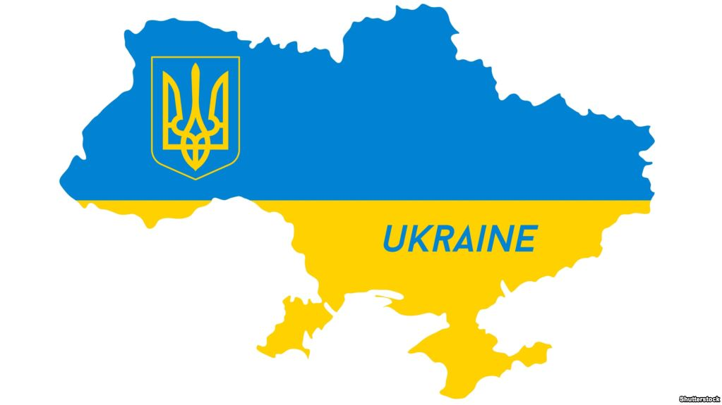
Розділ 1. Основи національної безпеки України
Основні засади забезпечення кібербезпеки України.
Стратегія та тактика інформаційної війни. Кібербезпека. Сучасні інноваційні засоби ведення гібридних війн. Правила поводження в умовах інформаційної блокади. Цифрові права та цифрова грамотність. Безпека онлайн-спілкування. Безпека онлайн-листування. Онлайн безпека у соціальних мережах. Онлайн безпека у громадських місцях. Створення та використання паролів.

Slide 2
Закон України
«Про основні засади забезпечення кібербезпеки
України»
Указом Президента України № 2163-VIII
5 жовтня 2017 року був введений в дію Закон України «Про основні засади забезпечення кібербезпеки України».
Цей Закон визначає правові та організаційні основи забезпечення захисту життєво важливих інтересів людини і громадянина, суспільства та держави, національних інтересів України у кіберпросторі, основні цілі, напрями та принципи державної політики у сфері кібербезпеки, повноваження державних органів, підприємств, установ, організацій, осіб та громадян у цій сфері, основні засади координації їхньої діяльності із забезпечення кібербезпеки.

Slide 3
Стратегія і тактика інформаційної війни.
Під впливом ЗМІ видимий світ перестав бути реальністю, перетворившись на віртуальний, цілком сконструйований світ вигадки, створений професійними технологами. І вже саме сприйняття або споглядання ноною символічного світу, а також використання віртуальних технологій робить людей схожими на віртуальних же персонажів. В епоху інформаційних війн порочне коло замикається: ті, хто займаються інформаційними маніпуляціями, стають першими жертвами цих безкровних операцій і незабаром вже не в змозі відрізнити вигадку від реальності, оскільки брехун повинен вірити в створений ним вимисел. При цьому кожен новий винахід і кожен новий інформаційний фантом викликають в людині щось на зразок культурного шоку, якоюсь сліпоти або блокування свідомості.

Slide 4
Стратегія і тактика інформаційної війни.
(продовження)
Подібний факт був відомий ще античним філософам, які вважали, що творчий процес супроводжується, крім іншого, особливого роду сліпотою, як було з царем Едіпа, що розгадали загадку Сфінкса. Будь-який інформаційний фантом, заснований на сенсаційності, викликає спочатку ефект загального засліплення новою яскравою ідеєю, що і лежить в основі маніпулятивних технологій інформаційних воєн. З цієї точки зору створення ефективного захисту від інформаційних технологій (контрсуггестии) значною мірою залежить від того, чи вдасться зберегти рівновагу між всезростаючої міццю інформаційних технологій і здатністю людини до індивідуальних реакцій.

Slide 5
Стратегія і тактика інформаційної війни.
(продовження)
Сучасні теоретики інформаційної війни за аналогією з методом гіпнозу пропонують таку концептуальну схему інформаційного протиборства:
                1) розслабити суспільство - вселяти через ЗМІ, що ворогів більше немає і не буде, і для відволікання обговорювати окремі історичні періоди, інтереси окремих малих народностей (мета: суспільство як ціле повинно зникнути в якості об'єкта свідомості);
2) змусити суспільство слухати тільки противника, наприклад через пропаганду його способу життя, виключивши досвід будь-яких інших країн і народів;
3) змусити суспільство не розмірковувати над тим, що говорить супротивник, а для цього виключити з ЗМІ серйозні аналітичні передачі, зробивши акцент на яскравих розважальних шоу;
4) зосередити увагу громадськості па якомусь окремому предметі, крім спрямованого маніпуляційного потоку, наприклад на тероризмі, щоб підсистема захисту, відповідальна за обробку інформації, не виконувала свою функцію і як би розбудовувалася;
5) постійно вселяти, що саме суспільство стає все краще і краще, щоб знизити здатність людей до критичного аналізу.
Мета подібних маніпуляцій - створення пасивного стану суспільної свідомості, при якому зберігається можливість залежно від інформаційного впливу супротивника.

Slide 6
Інформаційна зброя: «війна ікон».
Питання про те, що являє собою інформаційна зброя, заслуговує окремої уваги. Багато експертів вважають, що інформаційна зброя :
це кошти спотворення, знищення та розкрадання інформації;
засоби подолання систем захисту;
обмеження доступу окремих користувачів;
дезорганізації дії технічних засобів, комп'ютерних систем.
Атакуючим інструментом інформаційної зброї вважають:
- Комп'ютерні віруси;
- Логічні бомби (програмні закладки);
- Кошти придушення інформаційного обміну і фальсифікації інформації;
- Засоби нейтралізації текстових програм;
- Різного роду помилки, свідомо вводяться в програмне забезпечення.

Slide 7
Кібербезпека
захищеність життєво важливих інтересів людини і громадянина, суспільства та держави під час використання кіберпростору, за якої забезпечуються сталий розвиток інформаційного суспільства та цифрового комунікативного середовища, своєчасне виявлення, запобігання і нейтралізація реальних і потенційних загроз національній безпеці України у кіберпросторі

Slide 8
Кібероборона - сукупність політичних, економічних, соціальних, військових, наукових, науково-технічних, інформаційних, правових, організаційних та інших заходів, які здійснюються в кіберпросторі та спрямовані на забезпечення захисту суверенітету та обороноздатності держави, запобігання виникненню збройного конфлікту та відсіч збройній агресії;
Кібератака
Кіберзагроза
спрямовані (навмисні) дії в кіберпросторі, які здійснюються за допомогою засобів електронних комунікацій (включаючи інформаційно-комунікаційні технології, програмні, програмно-апаратні засоби, інші технічні та технологічні засоби і обладнання) та спрямовані на досягнення однієї або сукупності таких цілей: порушення конфіденційності, цілісності, доступності електронних інформаційних ресурсів, що обробляються (передаються, зберігаються) в комунікаційних та/або технологічних системах, отримання несанкціонованого доступу до таких ресурсів; порушення безпеки, сталого, надійного та штатного режиму функціонування комунікаційних та/або технологічних систем; використання комунікаційної системи, її ресурсів та засобів електронних комунікацій для здійснення кібератак на інші об’єкти кіберзахисту
наявні та потенційно можливі явища і чинники, що створюють небезпеку життєво важливим національним інтересам України у кіберпросторі, справляють негативний вплив на стан кібербезпеки держави, кібербезпеку та кіберзахист її об’єктів

Slide 9
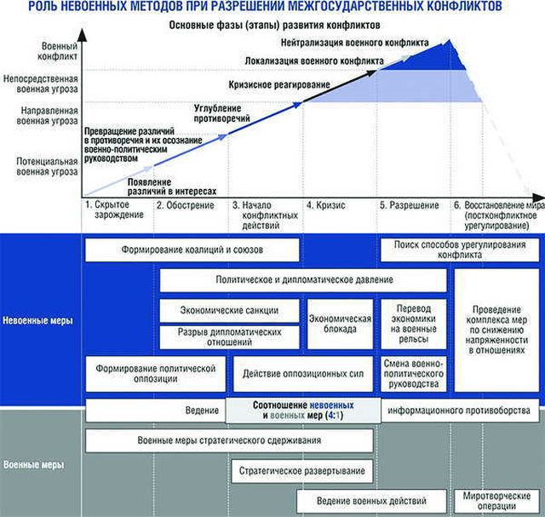
Сучасні інноваційні засоби ведення гібридних війн (кацапське бачення)

Slide 10
Саме на основі цих принципів було сплановано та реалізовано напад на Україну, захоплення Криму та розв’язання війни на Донбасі. Серед ключових складових російської концепції зазначається збільшення ролі невійськових методів тиску на противника, насамперед за допомогою політичних (дипломатичних), економічних і гуманітарних елементів. Інформаційна складова визначалася як основа діяльності на всіх етапах конфлікту від його підготовки до постконфліктного періоду. Особлива увага приділяється «асиметричним заходам», до яких були віднесені: діяльність підрозділів спеціального призначення, підтримка внутрішньої опозиції і колабораціоністів, а також збільшення цілеспрямованого інформаційного впливу на об’єкт нападу.
Послідовними, типовими складовими етапами гібридної війни в Концепції було визначено:
інноваційну агресію (кібервійна, економічний тиск, інформаційно-психологічні атаки тощо);
застосування нерегулярних збройних формувань або приватних армій (повстанський, партизанський рух, тероризм);
офіційні військові дії або демонстрація сили (ідентифікована уніформа, зброя, офіційне визнання участі у конфлікті).

Slide 11
Перший етап гібридної війни починається з інноваційних агресій, які зазвичай мають прихований характер.
Аналізуючи перебіг багатьох гібридних конфліктів, інколи доволі складно виявити і тим більш ідентифікувати приховану економічну атаку, яка може бути замаскованою під конкуренцію та боротьбу за лідерство між країнами та транснаціональними корпораціями в окремих секторах або галузях економіки. Так само не завжди можна простежити акт агресії у просуванні національної культури однієї країни на теренах іншої. Схожа ситуація має місце і в просуванні ЗМІ, які здійснюють боротьбу за цільові аудиторії та зони впливу, що можуть поширюватися на сусідні держави та навіть окремі континенти.
Навіть у разі можливості відстеження зазначених тенденцій вкрай важко обґрунтувати і довести звинувачення та змусити опонента припинити агресивні дії. До цього залучаються міжнародні третейські інституції, присуди яких виносяться роками та мають нечіткі рішення. Крім того, процедура прийняття рішень такими структурами є доволі тривалою, в той час як гібридні атаки здійснюються швидко.
Етап інноваційної агресії іноді може бути розтягненим на роки і десятиліття. Класичним прикладом тому може бути така агресія росії проти України. Типовими ознаками її були газові і торговельні війни, намагання захопити стратегічні підприємства, поширити вплив власних ЗМІ, тиск на політичному рівні в питаннях захисту прав російськомовного населення, просування елементів кацапської культури (кіно, література, твори мистецтва тощо).
Саме на цьому етапі відбувається закладання конкретних масових психологічних установок, які згодом, у моменти переходу конфлікту до відкритої фази, використовують для послаблення сторони, проти якої здійснюється агресія.

Slide 12
Другий етап гібридної війни набуває характеру певної відкритості, коли вже стає зрозумілим, хто є ініціатором агресії, втім, із наведенням доказів в цьому випадку доволі складно, бо атакуюча сторона не розкриває остаточно своїх карт.
На цьому етапі головними засобами здійснення гібридної агресії є такі:
створення атмосфери бездуховності, накручування конфліктних ситуацій, знищення авторитету державної влади;
дестабілізація політичної ситуації (конфлікти, репресії, терор);
блокування інформаційної діяльності органів центральної влади та місцевого самоврядування;
підрив авторитету та дискредитація органів державної влади усіх рівнів;
провокування соціальних, політичних, національних, релігійних зіткнень — аж до розв’язання громадянської війни;
ініціювання масових протестних акцій та безладів на вулицях, погромів офіційних установ та громадських структур

Slide 13
Правила поводження з інформацією під час війни
Тримаймо стрій в інформаційному просторі. Завдання агресора – посіяти паніку, наше – зберігати спокій та не піддаватися на будь-які провокації.
Ось кілька простих правил поводження з інформацією під час війни:
1. Споживайте інформацію лише з офіційних джерел:
Закликаємо користуватися лише перевіреною інформацією з офіційних джерел та не поширювати чутки. Адже більшість брехливих повідомлень – це частина продуманої інформаційної війни проти України.
Найпоширеніші ФЕЙКИ (за інформацією СБУ):
- Будь-які заяви про «капітуляцію». Навіть якщо вони супроводжуються змонтованими відео чи фото. Це цілковита фабрикація.
- Повідомлення, що ніби СБУ вимагає від українців перейти за посиланням, щоб «пройти перевірку». Це посилання схоже на адресу сайту СБУ, але воно фейкове.
- Повідомлення про те, що всі розмови зараз записуються чи прослуховуються, та про те, що будуть запроваджені «нові комунікації». Це фейк.
- Чутки про те, що вночі треба вимкнути всі електроприлади та до нуля знизити споживання електроенергії в оселях. Наче через підключення нашої енергомережі до європейської системи. Це також брехня.
- Масові повідомлення про нібито наказ Міністерства охорони здоров’я щодо евакуації. Майже завжди такі заяви надходять від окупантів. Вони таким чином формують собі «живий щит», відводячи від себе вогонь.

Slide 14
Не допомагайте ворогу!
Не поширюйте інформацію про переміщення українських військ. Ви можете нашкодити тим, хто захищає вас.
Жодних цифр і термінів щодо кількості військових і техніки.
Жодних номерів частин, типів військових підрозділів (нічого типу «9 рота», «6 окремий батальйон», «танкова бригада»).
Жодних бортових номерів або номерних знаків в кадрі навіть на пів секунди.
Жодних прізвищ офіцерів або відомих блогерів на гарячих точках або на віддалених географічно пунктах – по цьому можна відслідкувати переміщення частин або прив'язувати блогерів до завдань.
Жодних вказівників населених пунктів з відстанями, дорожніх знаків про річки, туристичні місця, тощо – говоріть про Полтавщину, Харківщину, на крайній випадок – про вже відомі події типу «нафтобаза під Черніговом».
Не демонструйте знаки ідентифікації – типу пов’язок на руці або позначок на транспорті.
Не подавайте інформації про скупчення людей будь-де – від вокзалів до трас.
Не демонструйте місць уражень в той момент, коли це сталося - вас використають як наводчика. Іноді бути першим з показом навіть важливої події – погана ідея.
Не діліться неперевіреною інформацією про перебіг бойових дій. Такі дані мають лише органи безпеки та оборони України.

Slide 15
Якщо ви побачили ворожі ДРГ або диверсантів
Варто звернути увагу, якщо підозрілі особи:
мають чітко виражений/характерний кацапський акцент;
не орієнтуються на місцевості;
здійснюють фото/відеофіксацію місцевості;
ставлять мітки;
просять мобільний телефон, щоб здійснити дзвінок.
Що робити:
Запам’ятайте їхні прикмети (одяг, зовнішність, фізичні особливості).
В жодному разі не робіть фото/відеофіксацію цих людей. Це може бути небезпечно!
Не показуйте їм документи, не підказуйте дорогу.
Не давайте телефон для дзвінка, а якщо можливість відмовити відсутня, то зафіксуйте номер, на який вони телефонували.
Усіма доступними способами інформуйте СБУ про час та місце, де ви бачили імовірних диверсантів, а також їхню кількість, зміст розмови, номери, колір та марки автівок, напрямок руху, прикмети.
Одразу повідомляйте:
до офіційного чат-бота СБУ або в Telegram @stop_russian_war_bot
на контактні телефони тероборони у вашому регіоні або за телефоном 102
Якщо поруч є представники тероборони чи правоохоронців – спробуйте затримати диверсантів. Робити це варто лише у випадку, якщо ви впевнені у своїх силах і маєте численну перевагу над ворогом.
Віримо Збройним силам України!
Разом до перемоги!

Slide 16
Цифрові права та цифрова грамотність.
Цифрова грамотність – навичка, без якої у XXI столітті бути неможливо. Реальність вимагає від нас швидкої адаптації, прийняття викликів та бажання вчитися.
Загальноєвропейські стандарти викладання
та оцінки цифрової компетентності:
Європейські комп’ютерні права (ECDL / ICDL). Сертифікати діють майже в усіх європейських країнах. Організація акредитує екзаменаційні центри — компанії, школи, неурядові організації, які проводять іспити на основі франчайзингу. Навчальний план складається з 18 модулів на трьох рівнях: базовий, середній та вдосконалений. Міністерство цифрової трансформації вже на зв’язку з цією організацією і шукає потенційні точки співпраці.
Рамка цифрової компетентності для громадян (DigComp). Створена Об’єднаним дослідницьким центром Єврокомісії. Остання версія цієї рамки передбачає вісім рівнів кваліфікації. Спираючись на неї, буде створено перший український базовий курс цифрової грамотності.
Показник цифрової економіки та суспільства (DESI). Дозволяє порівнювати європейські країни за індикатором цифрових навичок. Однак не підходить для сертифікації навичок, навчання чи досліджень.

Slide 17
Європейська сертифікація фахівців з інформатики (EUCIP). Спрямована на фахівців з інформатики і використовується навчальними закладами професійної освіти, а також професійними органами з акредитації для розробки та сертифікації навчальних програм.
Рамка електронної компетенції (eCF). Має статус офіційної європейської норми. Для фахівців у сфері інформаційно-комунікаційних технологій. Складається з 40 компетенцій, що застосовуються на робочому місці. Підходить для використання транснаціональними корпораціями, малими та середніми підприємствами, навчальними закладами тощо.

Slide 18
Натомість в Україні не було жодних досліджень цифрової грамотності на національному рівні. Адже була відсутня комплексна та стратегічна система розвитку цього питання. За цифровізацію відповідали всі та ніхто одночасно. Якість користування цифровим середовищем фактично залишалась поза увагою держави. Європарламент і Рада Європи ще в 2006 році визначили цифрову компетентність як одну з восьми ключових компетенцій, якою має володіти кожен європейський громадянин.
Відтоді Об’єднаний дослідницький центр Єврокомісії виокремив напрям досліджень «Навчання та навички для цифрової епохи» і в рамках цього напряму підготував більше 20 досліджень і більше 100 публікацій. А статистична організація Євростат щорічно збирає та публікує інформацію про цифрову економіку та суспільство, включаючи показники володіння цифровими навичками. І якщо в ЄС 44% громадян не володіють базовими цифровими навичками, то цікаво дізнатися, який показник в Україні.

Slide 19
Цифрова грамотність необхідна кожному через 5 основних причин
1. «Держава в смартфоні» та комфортне проживання в країні. Означає велику кількість сервісів онлайн. Більше не треба витрачати свій час на стояння в черзі. Онлайн-послуги — це комфорт, зручність, економія часу. Цифрова грамотність необхідна для того, щоб ефективно використовувати всі можливості, які надає держава.
2. Особистий розвиток та вирішення особистих потреб. Завдяки знанням цифрової грамотності дідусі та бабусі отримають можливість частіше спілкуватися з онуками в зручному форматі, знатимуть як легко шукати необхідну інформацію — новини, рецепти, а також зможуть проводити прості онлайн-активності. Знатимуть, наприклад, як продати старий диван і купити новий.
3. Конкурентоспроможність на ринку праці. Володіючи цифровою грамотністю, у людини з’являється більше шансів на працевлаштування. Більше шансів на підйом кар’єрними сходами.
4. Безперервне навчання. Завдяки цифровій грамотності, кожен зможе вдосконалювати себе щодня. Проходити онлайн-курси і тренінги. Ефективніше вивчати іноземні мови. Поповнювати власні знання, здобувати нові навички. І в 30, і в 50, і в 70 років. Це суперможливість.
4. Онлайн-безпека. Буде розуміння як уберегти свій акаунт та облікові записи від злому зловмисниками, як захиститися від потрапляння вірусів на свій пристрій.

Slide 20
Користуючись Інтернетом необхідно дотримуватися правил:
1. Ніколи не давайте приватної інформації про себе (прізвище, номер телефону, адресу, номер школи) без дозволу батьків.
2. Якщо хтось говорить вам, надсилає вам, або ви самі віднайшли у мережі щось, що бентежить вас, не намагайтеся розібратися в цьому самостійно. Зверніться до батьків або вчителів – вони знають, що треба робити.
3. Зустрічі у реальному житті із знайомими по Інтернет-спілкуванню не є дуже гарною ідеєю, оскільки люди можуть бути дуже різними у електронному спілкуванні і при реальній зустрічі. Якщо ж ви все ж хочете зустрітися з ними, повідомте про це батьків, і нехай вони підуть на першу зустріч разом з вами.
4. Не відкривайте листи електронної пошти, файли або Web-сторінки, отримані від людей, яких ви реально не знаєте або не довіряєте.
5. Нікому не давайте свій пароль, за виключенням дорослих вашої родини.
6. Завжди дотримуйтесь сімейних правил Інтернет-безпеки: вони розроблені для того, щоб ви почували себе комфортно і безпечно у мережі.
7. Ніколи не робіть того, що може коштувати грошей вашій родині, окрім випадків, коли поруч з вами батьки.
8. Завжди будьте ввічливими у електронному листуванні, і ваші кореспонденти будуть ввічливими з вами.
9. У електронних листах не застосовуйте текст, набраний у ВЕРХНЬОМУ РЕГІСТРІ – це сприймається у мережі як крик, і може прикро вразити вашого співрозмовника.
10. Не надсилайте у листі інформації великого обсягу (картинки, фотографії тощо) без попередньої домовленості з вашим співрозмовником.
11. Не розсилайте листи з будь-якою інформацією незнайомим людям без їхнього прохання – це сприймається як “спам”, і звичайно засмучує користувачів мережі.
12. Завжди поводьтеся у мережі так, як би ви хотіли, щоб поводилися з вами!

Slide 21
Дякуємо за увагу!

